Slide 1


CART: Árboles de decisión de Clasificación y Regresión
María Noelia Romero
Clase 08 – Parte 1

Slide 2
Cuestiones operativas del curso: Próximos Deadlines
Clase 9: Miércoles 3 de Diciembre
TP 4: Disponible. EPH – Clasificación: Viernes 28 de Noviembre
2da instancia de exposiciones: Miércoles 10 de Diciembre
Consultas: Email o Calendly

Slide 3

En la clase de hoy
CART: Arboles de regresión y clasificación
Métodos basados en Arboles de Decisión
Bagging ⭐︎
Random︎ Forest ⭐︎
Boosting ⭐︎

Slide 4
Introducción a Árboles: CART
References
† James, G., Witten, D., Hastie, T., Tibshirani, R., & Taylor, J. (2023). An introduction to statistical learning: With applications in Python. Chap. 8.1
* Friedman, J., Hastie, T., & Tibshirani, R. (2001). The elements of statistical learning (Vol. 1). Chap 9.2

Slide 5
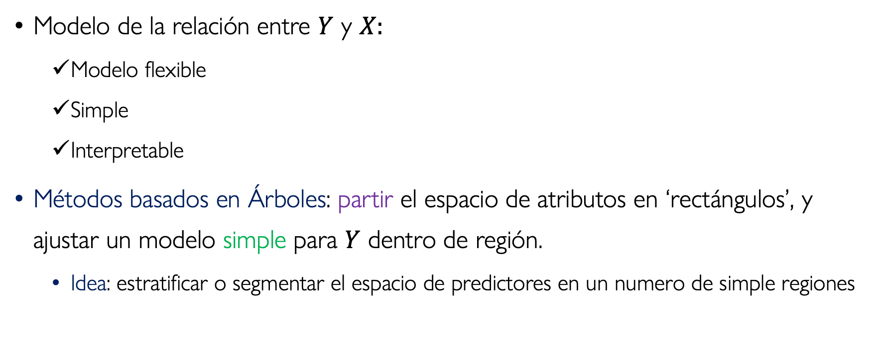
Árboles: Motivación
Modelo de la relación entre $Y$ y $X:$
Modelo flexible
Simple
Interpretable
Métodos basados en Árboles: partir el espacio de atributos en ‘rectángulos’, y ajustar un modelo simple para $Y$ dentro de región.
Idea: estratificar o segmentar el espacio de predictores en un numero de simple regiones

Slide 6
Árboles: Motivación I
¿Para qué?
No-linealidades
Clasificación
Interacciones
Reducción de la dimensionalidad
Predicción.
CART: Classification and Regression Tree

Slide 7
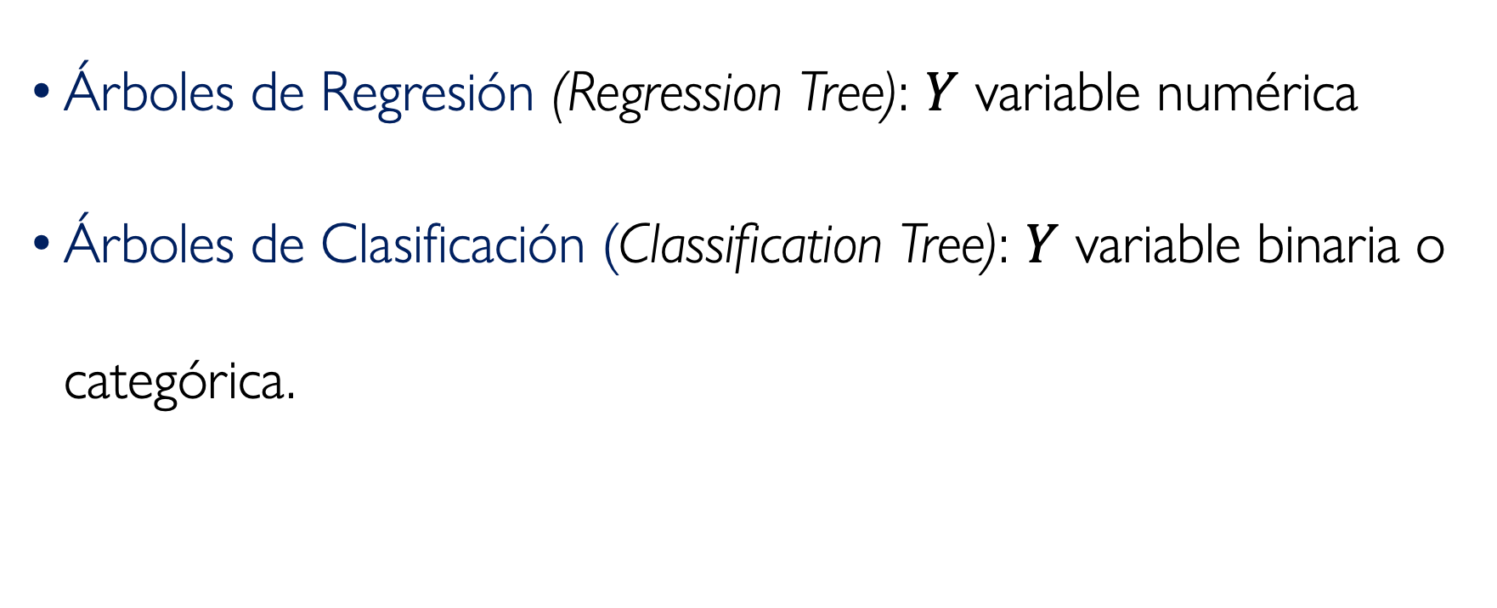
Tipo de árboles
Árboles de Regresión (Regression Tree): $Y$ variable numérica
Árboles de Clasificación (Classification Tree): $Y$ variable binaria o categórica.

Slide 8
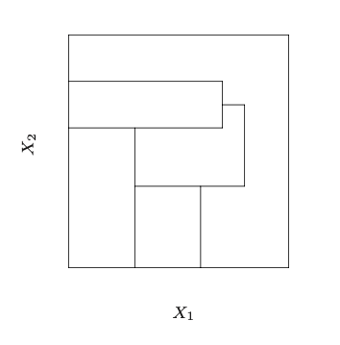
Árboles: Ilustración I
Partición de Ejemplo 1. ¿Problema?
Idea: Elegir la variable y el punto de partición de manera optima
Mejor ajuste global, menor error de predicción
James, Witten, Hastie, Tibshirani & Taylor (2023). p.335

Slide 9
CART: Ilustración & Formalización del algoritmo
References
† James, G., Witten, D., Hastie, T., Tibshirani, R., & Taylor, J. (2023). An introduction to statistical learning: With applications in Python. Chap. 8.1
* Friedman, J., Hastie, T., & Tibshirani, R. (2001). The elements of statistical learning (Vol. 1). Chap 9.2

Slide 10
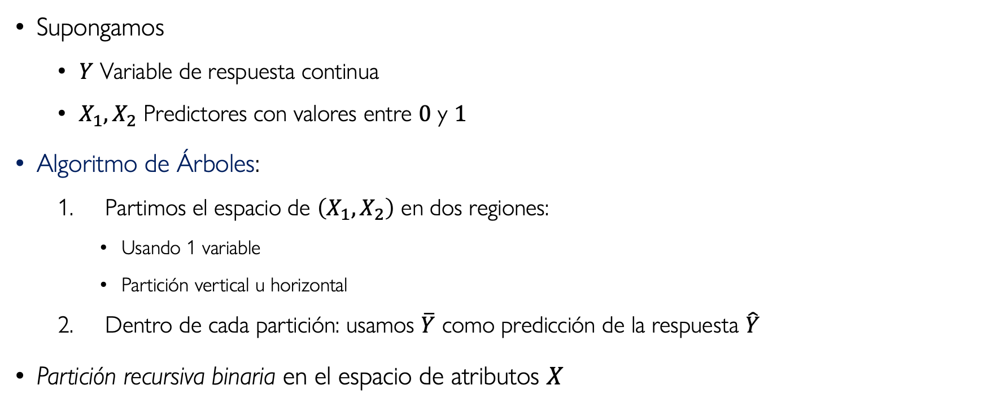
Árboles: Algoritmo, versión simple
Supongamos
$Y$ Variable de respuesta continua
$X_{1}, X_{2}$ Predictores con valores entre $0$ y $1$
Algoritmo de Árboles:
Partimos el espacio de $\left(X_{1},X_{2}\right)$ en dos regiones:
Usando 1 variable
Partición vertical u horizontal
Dentro de cada partición: usamos $\overline{Y}$ como predicción de la respuesta $\hat{Y}$
Partición recursiva binaria en el espacio de atributos $X$

Slide 11








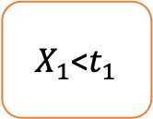



Árboles: Ilustración del Algoritmo I
$X_{1}$<$t_{1}$
Nodo inicial
$$R_{3}$$
$$X_{2}$$
$$R_{1}$$
$${\overline{Y}}_{1}$$
$X_{2}$<$t_{2}$
Nodo interno
$$t_{2}$$
$${\overline{Y}}_{2}$$
$${\overline{Y}}_{3}$$
$$R_{2}$$
Nodos terminales
$$t_{1}$$
$$X_{1}$$
Notes:
Nodos terminales or “leaves”: “hojas” al final del arbol
Nodos internos: donde se divide el espacio de los predictors
Branches: segmentos que une nodos

Slide 12
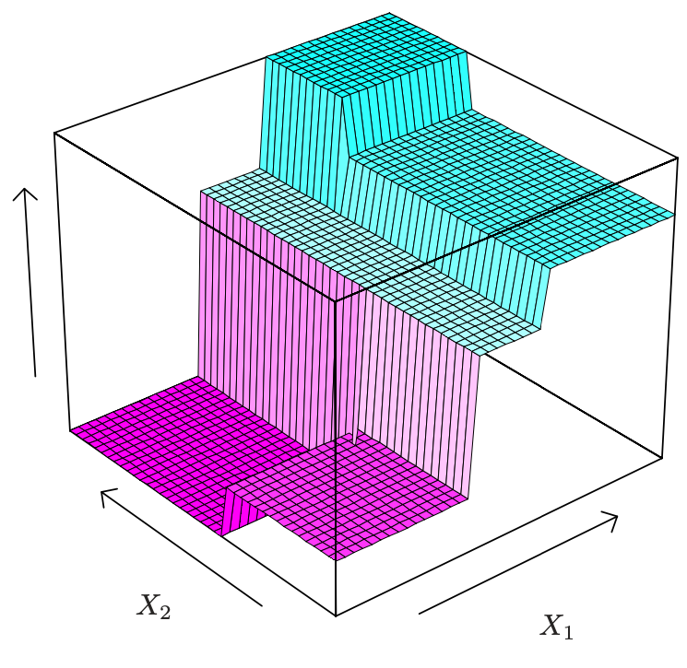


Árboles: Ilustración del Algoritmo II
$$\hat{Y}$$
$$f(Y|X)$$
James, Witten, Hastie, Tibshirani & Taylor (2023). p.335

Slide 13
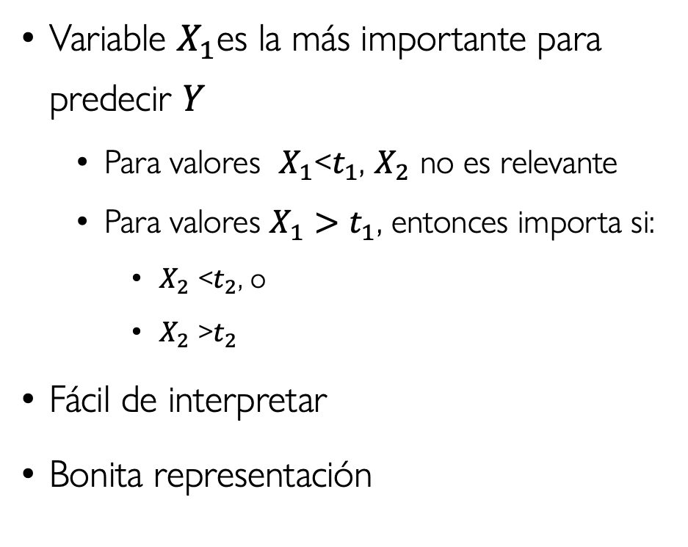
Árboles: Interpretación
Variable $X_{1}$es la más importante para predecir $Y$
Para valores $X_{1}$<$t_{1}$, $X_{2}$ no es relevante
Para valores $X_{1}>t_{1}$, entonces importa si:
$X_{2}$ <$t_{2}$, o
$X_{2}$ >$t_{2}$
Fácil de interpretar
Bonita representación
$X_{1}$<$t_{1}$
$${\overline{Y}}_{1}$$
$X_{2}$<$t_{2}$
$${\overline{Y}}_{2}$$
$${\overline{Y}}_{3}$$

Slide 14
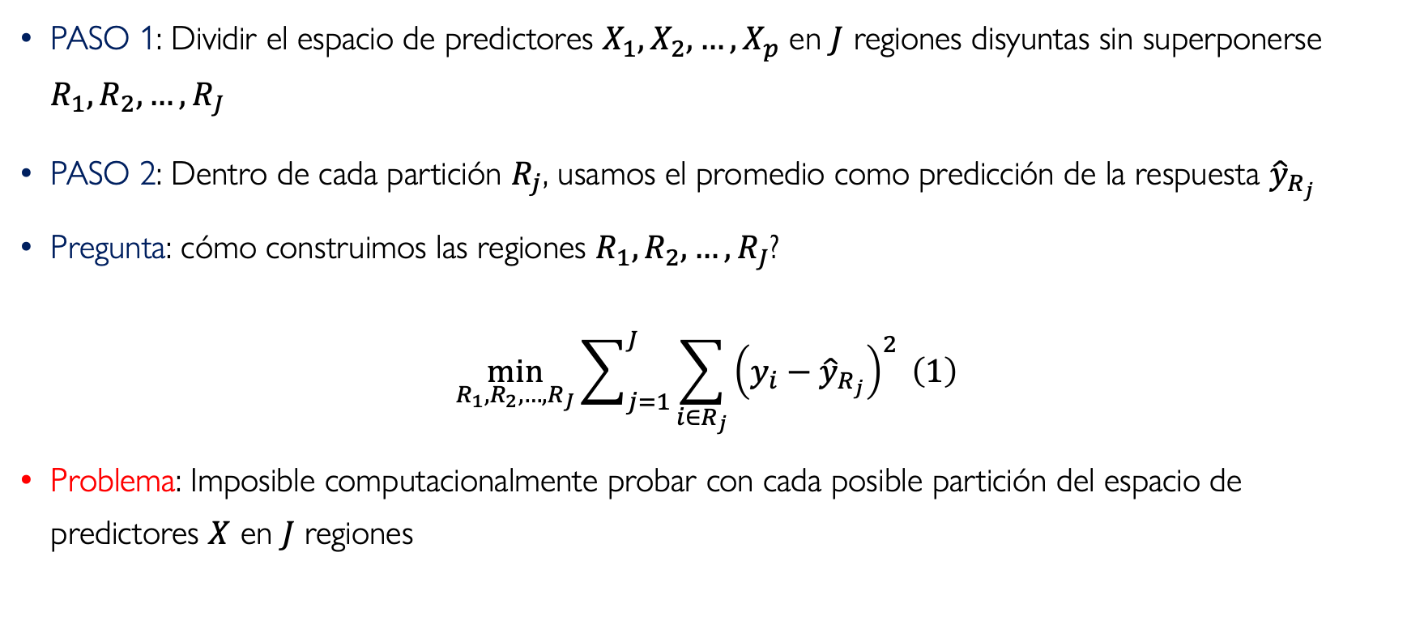
Partición recursiva binaria: Introducción
PASO 1: Dividir el espacio de predictores $X_{1},X_{2}, …,X_{p}$ en $J$ regiones disyuntas sin superponerse $R_{1},R_{2}, …,R_{J}$
PASO 2: Dentro de cada partición $R_{j}$, usamos el promedio como predicción de la respuesta ${\hat{y}}_{R_{j}}$
Pregunta: cómo construimos las regiones $R_{1},R_{2}, …,R_{J}$?
$$\min_{R_{1},R_{2}, …,R_{J}}{\sum_{j=1}^{J}{\sum_{i∈R_{j}}{{\left(y_{i}−{\hat{y}}_{R_{j}}\right)}^{2} }}}\left(1\right)$$
Problema: Imposible computacionalmente probar con cada posible partición del espacio de predictores $X$ en $J$ regiones

Slide 15
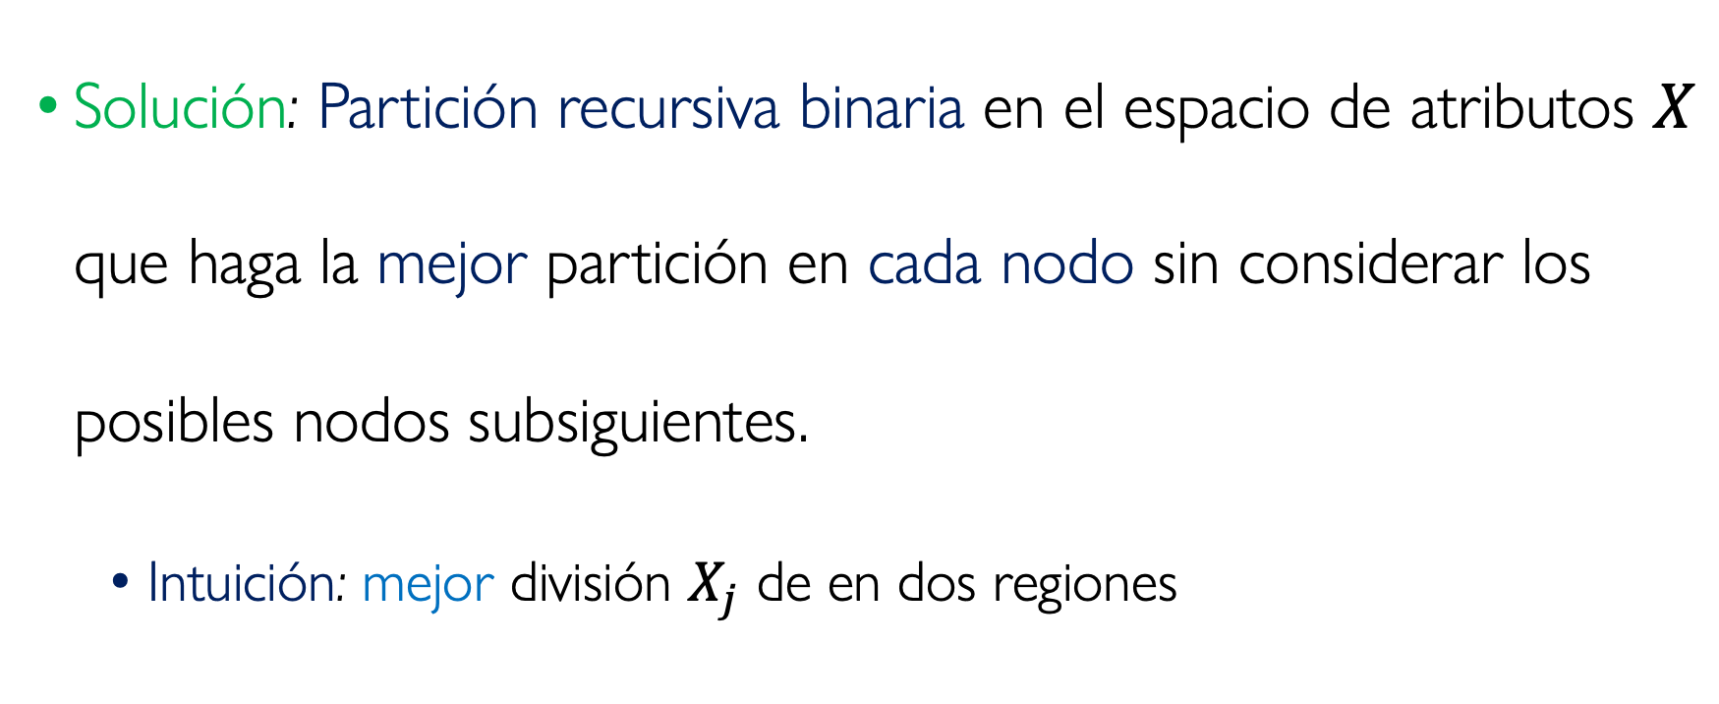
Partición recursiva binaria: Formalmente
Solución: Partición recursiva binaria en el espacio de atributos $X$ que haga la mejor partición en cada nodo sin considerar los posibles nodos subsiguientes.
Intuición: mejor división $X_{j}$ de en dos regiones

Slide 16
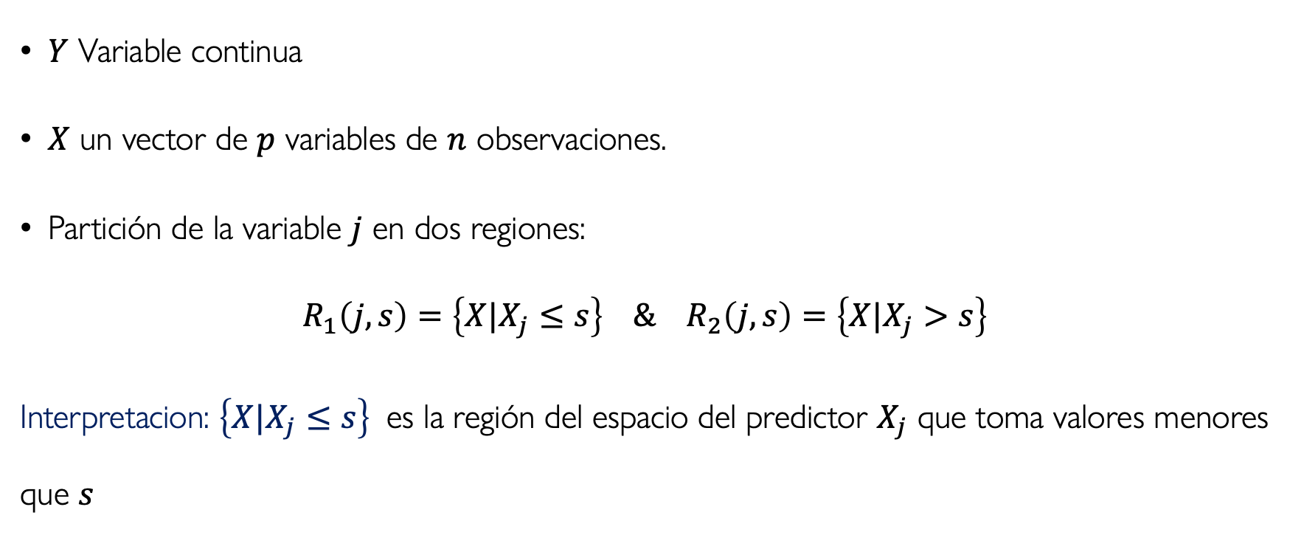
1. Árboles de Regresión (Regression Tree)
$Y$ Variable continua
$X$ un vector de $p$ variables de $n$ observaciones.
Partición de la variable $j$ en dos regiones:
$$R_{1}\left(j,s\right)=\left\{X|X_{j}≤s\right\} \& R_{2}\left(j,s\right)=\left\{X|X_{j}>s\right\}$$
Interpretacion: $\left\{X|X_{j}≤s\right\}$ es la región del espacio del predictor $X_{j}$ que toma valores menores que $s$

Slide 17
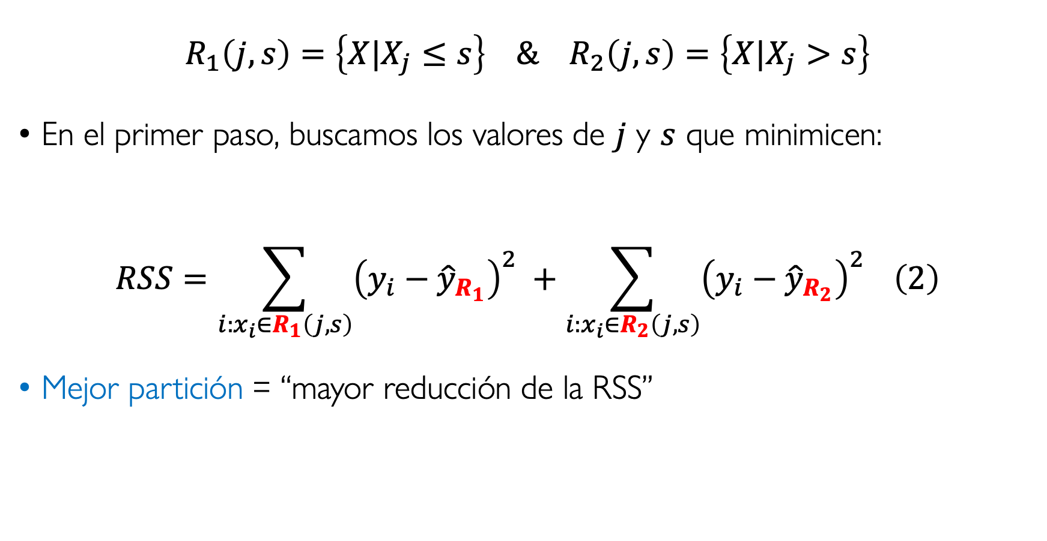
1. Árboles de Regresión: Mejor Partición
$$R_{1}\left(j,s\right)=\left\{X|X_{j}≤s\right\} \& R_{2}\left(j,s\right)=\left\{X|X_{j}>s\right\}$$
En el primer paso, buscamos los valores de $j$ y $s$ que minimicen:
$$RSS=\sum_{i:x_{i}∈R_{1}\left(j,s\right)}{{\left(y_{i}−{\hat{y}}_{R_{1}}\right)}^{2} }+\sum_{i:x_{i}∈R_{2}\left(j,s\right)}{{\left(y_{i}−{\hat{y}}_{R_{2}}\right)}^{2} } \left(2\right)$$
Mejor partición = “mayor reducción de la RSS”

Slide 18
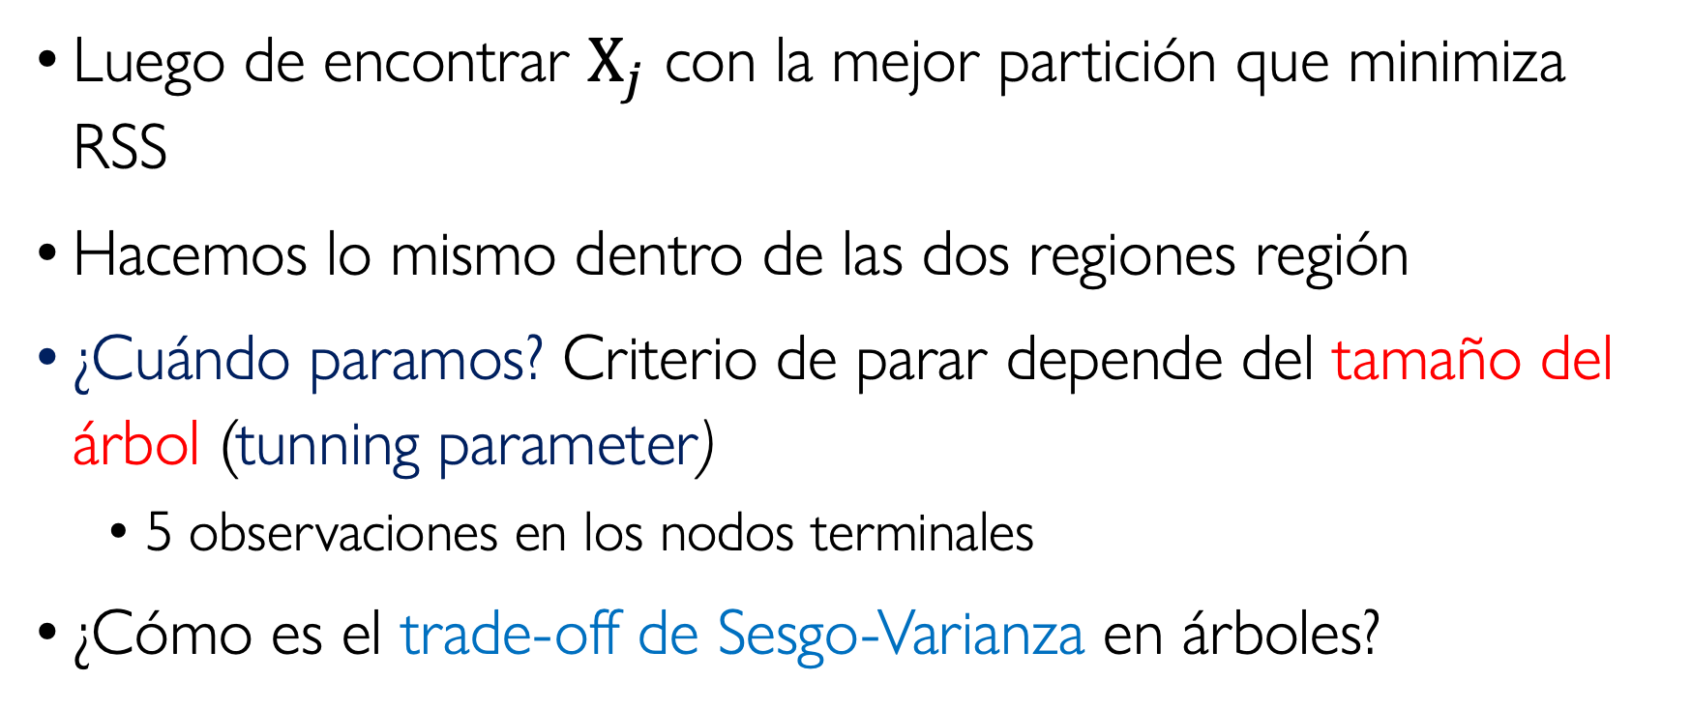
1. Árboles de Regresión: Stopping criterion
Luego de encontrar $X_{j}$ con la mejor partición que minimiza RSS
Hacemos lo mismo dentro de las dos regiones región
¿Cuándo paramos? Criterio de parar depende del tamaño del árbol (tunning parameter)
5 observaciones en los nodos terminales
¿Cómo es el trade-off de Sesgo-Varianza en árboles?

Slide 19
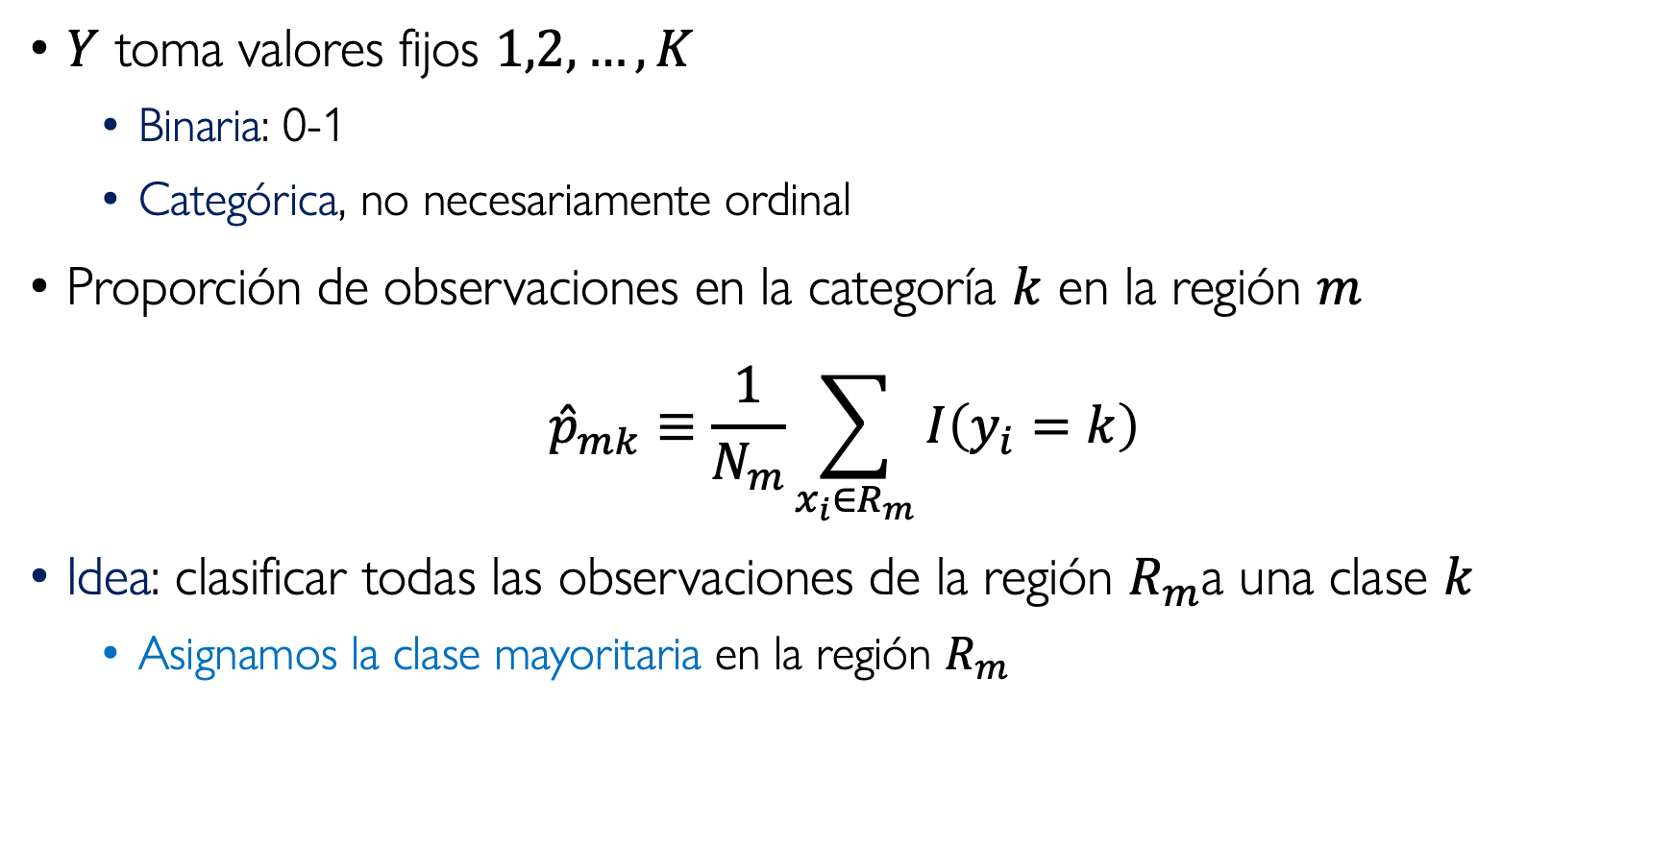
2. Arboles de Clasificación:
$Y$ toma valores fijos $1,2,…,K$
Binaria: 0-1
Categórica, no necesariamente ordinal
Proporción de observaciones en la categoría $k$ en la región $m$
$${\hat{p}}_{mk}≡\frac{1}{N_{m}}\sum_{x_{i}∈R_{m}}{I\left(y_{i}=k\right)}$$
Idea: clasificar todas las observaciones de la región $R_{m}$a una clase $k$
Asignamos la clase mayoritaria en la región $R_{m}$

Slide 20
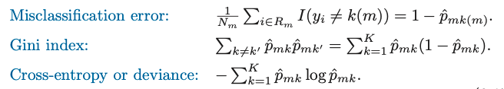
2. Arboles de Clasificación:
Alternativas de la definición de impureza en los nodos terminales:
James, Witten, Hastie, Tibshirani & Taylor (2023). p.335

Slide 21
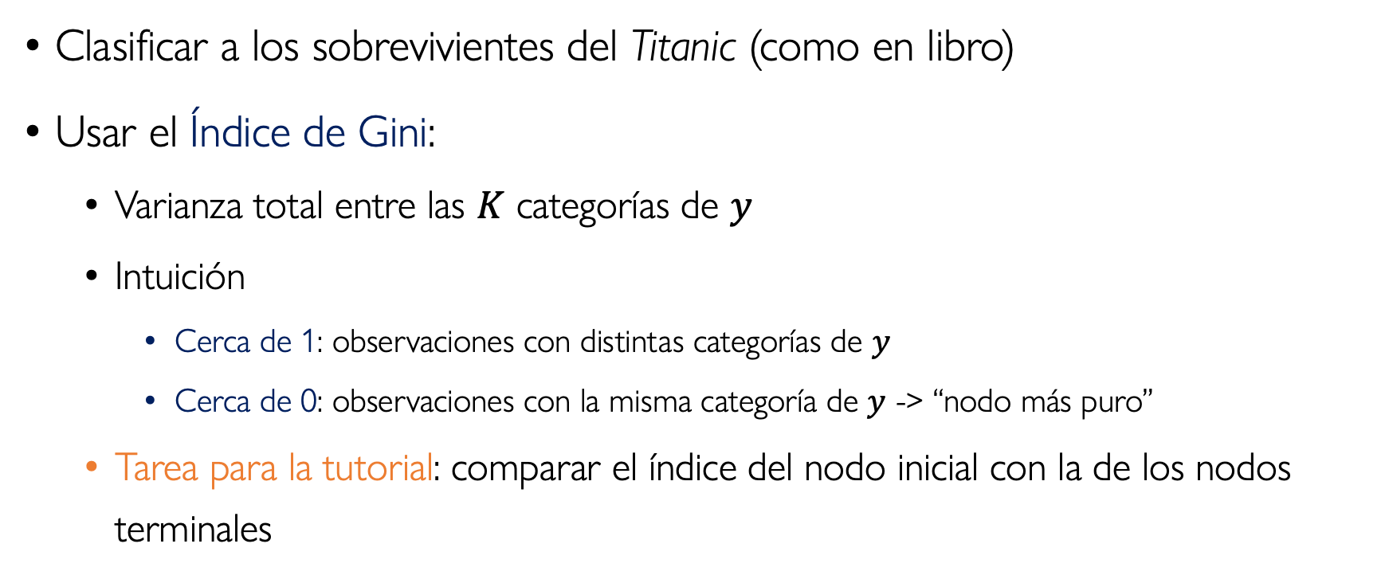
2. Arboles de Clasificación: en la práctica
Clasificar a los sobrevivientes del Titanic (como en libro)
Usar el Índice de Gini:
Varianza total entre las $K$ categorías de $y$
Intuición
Cerca de 1: observaciones con distintas categorías de $y$
Cerca de 0: observaciones con la misma categoría de $y$ -> “nodo más puro”
Tarea para la tutorial: comparar el índice del nodo inicial con la de los nodos terminales

Slide 22
Podar un árbol (Tree pruning)
References
† James, G., Witten, D., Hastie, T., Tibshirani, R., & Taylor, J. (2023). An introduction to statistical learning: With applications in Python. Chap. 8.1
* Friedman, J., Hastie, T., & Tibshirani, R. (2001). The elements of statistical learning (Vol. 1). Chap 9.2

Slide 23
Tree Pruning: Idea e Intuición
Idea: ajustar un árbol grande y luego podarlo (prune) usando un criterio de costo de complejidad.
Objetivo: subárbol con mejor tasa de error afuera de la muestra de entrenamiento
Problema: estimar el error de CV para cada subárbol posible puede llevar mucho tiempo
Solución: usar un criterio que para evaluar entre un pequeño conjunto de subárboles

Slide 24
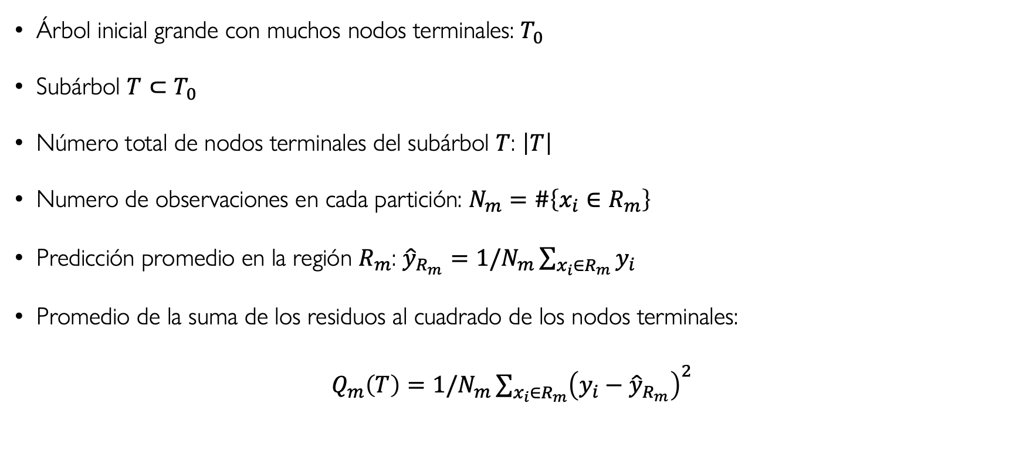
Costo de Complejidad: Notación
Árbol inicial grande con muchos nodos terminales: $T_{0}$
Subárbol $T⊂T_{0}$
Número total de nodos terminales del subárbol $T$: $\left|T\right|$
Numero de observaciones en cada partición: $N_{m}=\#\left\{x_{i}∈R_{m}\right\}$
Predicción promedio en la región $R_{m}$: ${\hat{y}}_{R_{m}}=1/N_{m}\sum_{x_{i}∈R_{m}}{y_{i}}$
Promedio de la suma de los residuos al cuadrado de los nodos terminales:
$Q_{m}\left(T\right)=$ $1/N_{m}\sum_{x_{i}∈R_{m}}{{\left(y_{i}−{\hat{y}}_{R_{m}}\right)}^{2}}$

Slide 25
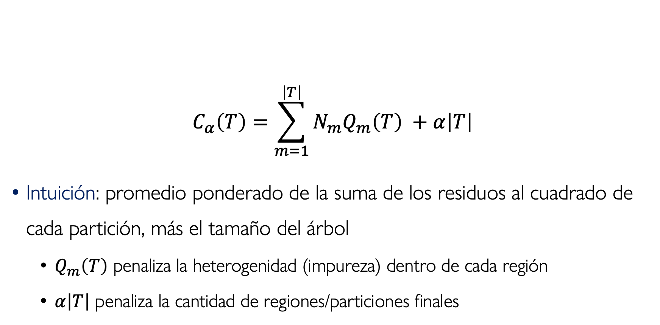
Costo de Complejidad: Formula e Intuición
$$C_{α}\left(T\right)=\sum_{m=1}^{\left|T\right|}{N_{m}Q_{m}\left(T\right) }+α\left|T\right|$$
Intuición: promedio ponderado de la suma de los residuos al cuadrado de cada partición, más el tamaño del árbol
$Q_{m}\left(T\right)$ penaliza la heterogenidad (impureza) dentro de cada región
$α\left|T\right|$ penaliza la cantidad de regiones/particiones finales

Slide 26
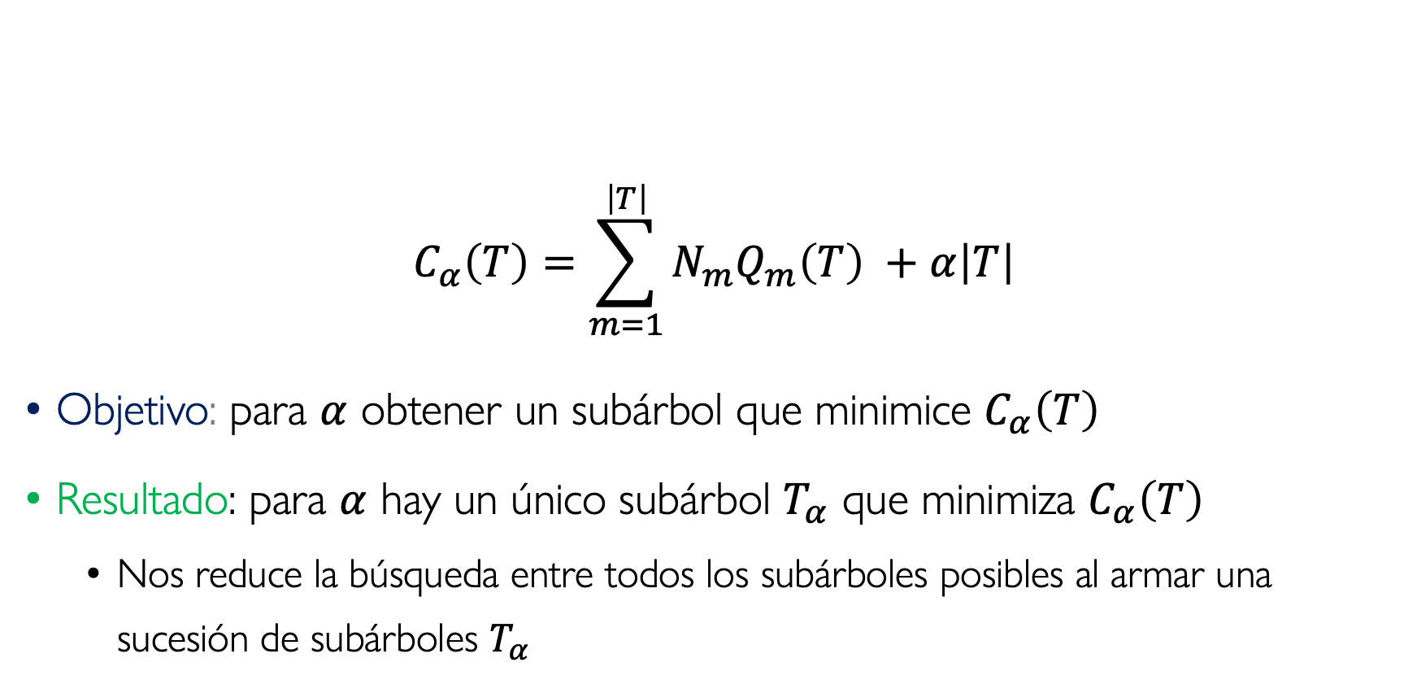
Costo de Complejidad: Objetivo
$$C_{α}\left(T\right)=\sum_{m=1}^{\left|T\right|}{N_{m}Q_{m}\left(T\right) }+α\left|T\right|$$
Objetivo: para $α$ obtener un subárbol que minimice $C_{α}\left(T\right)$
Resultado: para $α$ hay un único subárbol $T_{α}$ que minimiza $C_{α}\left(T\right)$
Nos reduce la búsqueda entre todos los subárboles posibles al armar una sucesión de subárboles $T_{α}$

Slide 27
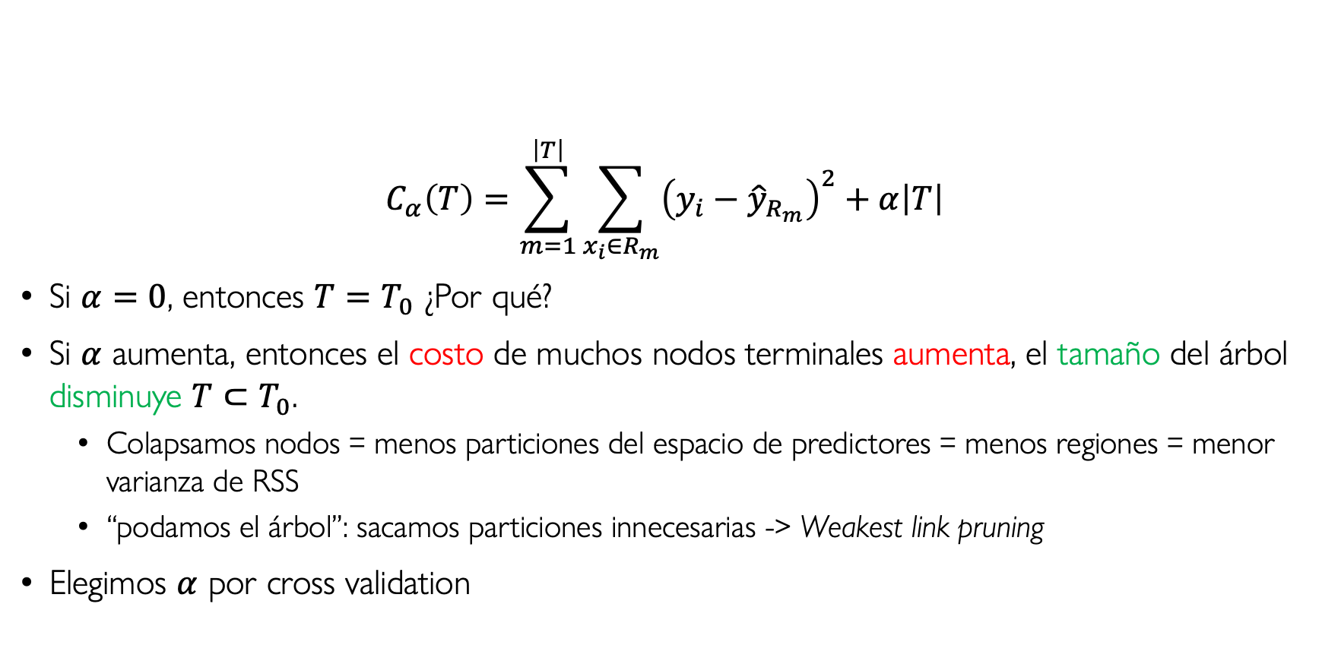
Costo de Complejidad: Mecanismo
$$C_{α}\left(T\right)=\sum_{m=1}^{\left|T\right|}{\sum_{x_{i}∈R_{m}}{{\left(y_{i}−{\hat{y}}_{R_{m}}\right)}^{2}}}+α\left|T\right|$$
Si $α=0$, entonces $T=T_{0}$ ¿Por qué?
Si $α$ aumenta, entonces el costo de muchos nodos terminales aumenta, el tamaño del árbol disminuye $T⊂T_{0}$.
Colapsamos nodos = menos particiones del espacio de predictores = menos regiones = menor varianza de RSS
“podamos el árbol”: sacamos particiones innecesarias -> Weakest link pruning
Elegimos $α$ por cross validation

Slide 28
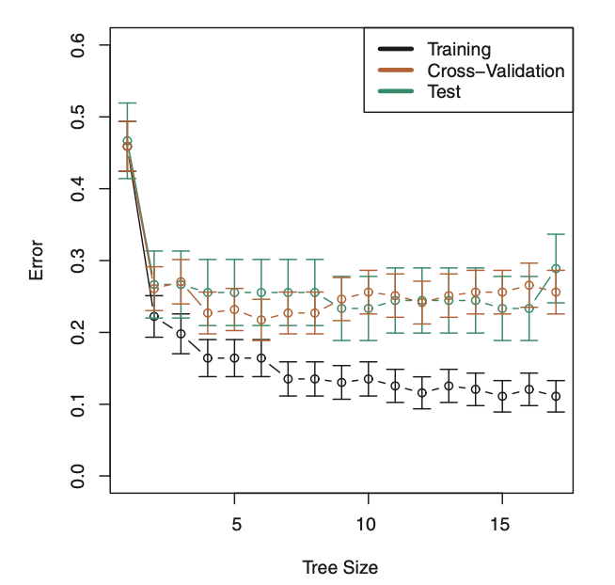
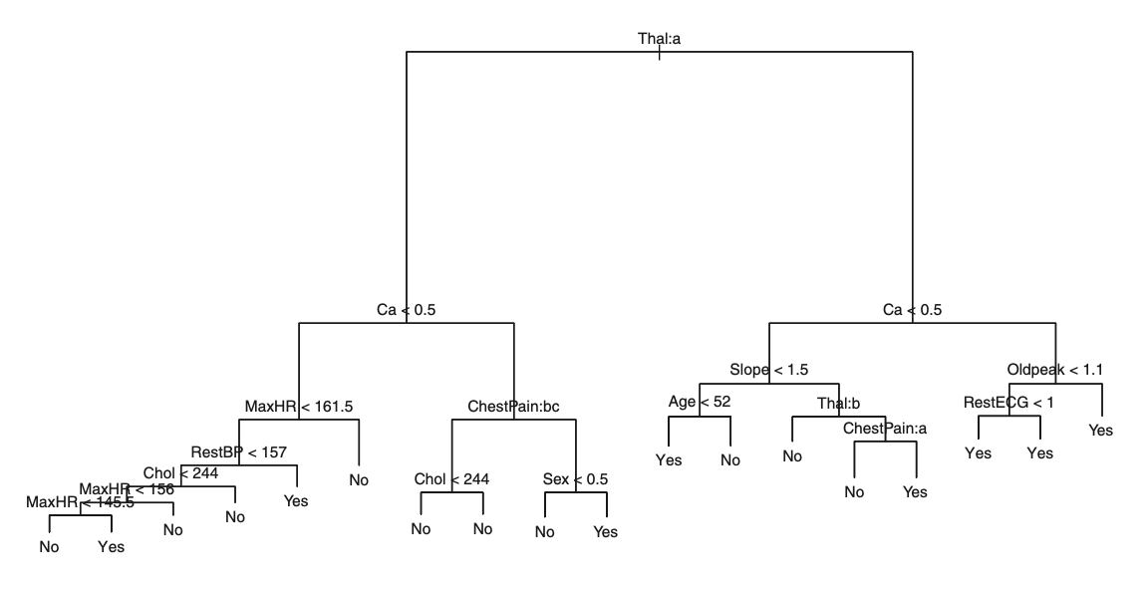

Tree Pruning: Ilustración I
Árbol inicial $T_{0}$
MSE y tamaño del árbol
James, Witten, Hastie, Tibshirani & Taylor (2023). p.340

Slide 29
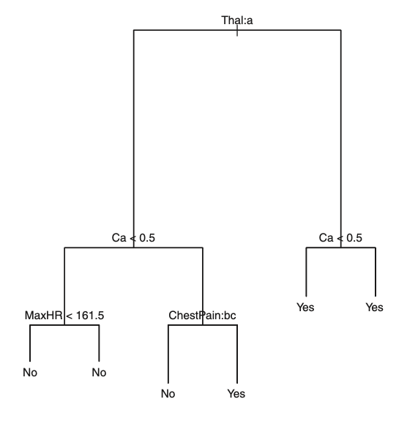

Tree Pruning: Ilustración II
Árbol podado $T$ con min CV error
James, Witten, Hastie, Tibshirani & Taylor (2023). p.335

Slide 30
CART: Árboles vs. Modelos lineales
References
† James, G., Witten, D., Hastie, T., Tibshirani, R., & Taylor, J. (2023). An introduction to statistical learning: With applications in Python. Chap. 8.1.3

Slide 31
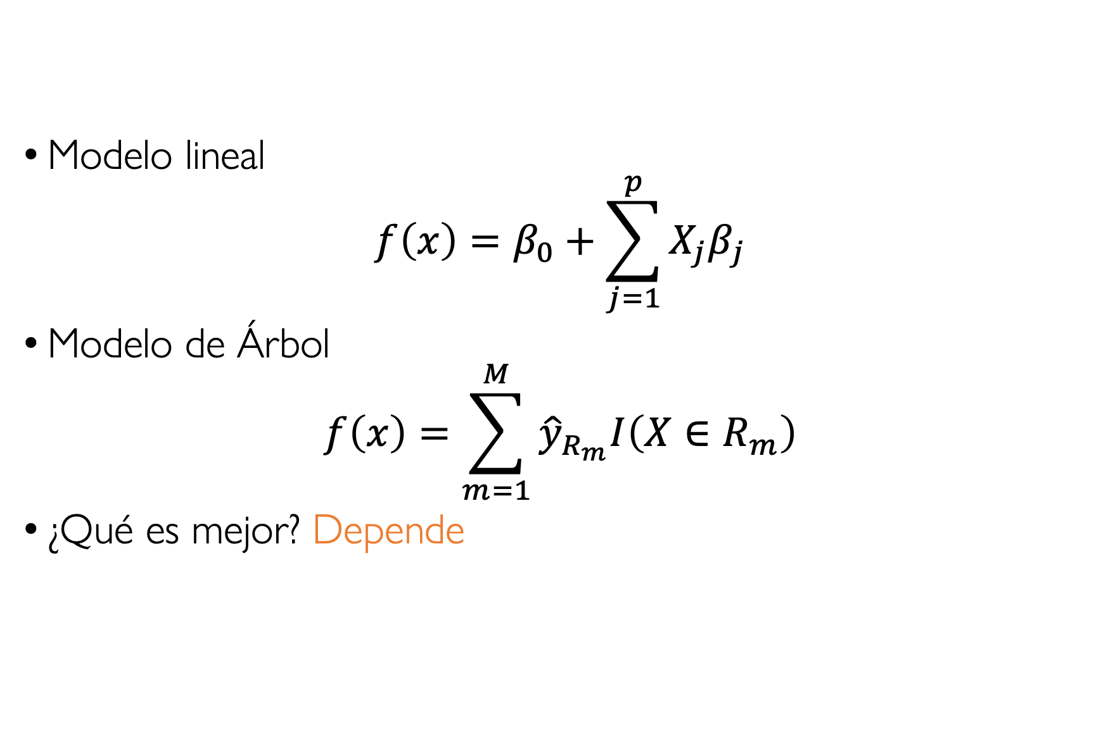
Árboles vs Modelos Lineales: Formalmente
Modelo lineal
$$f\left(x\right)=β_{0}+\sum_{j=1}^{p}{X_{j}β_{j}}$$
Modelo de Árbol
$$f\left(x\right)=\sum_{m=1}^{M}{{\hat{y}}_{R_{m}}I\left(X∈R_{m}\right)}$$
¿Qué es mejor? Depende

Slide 32
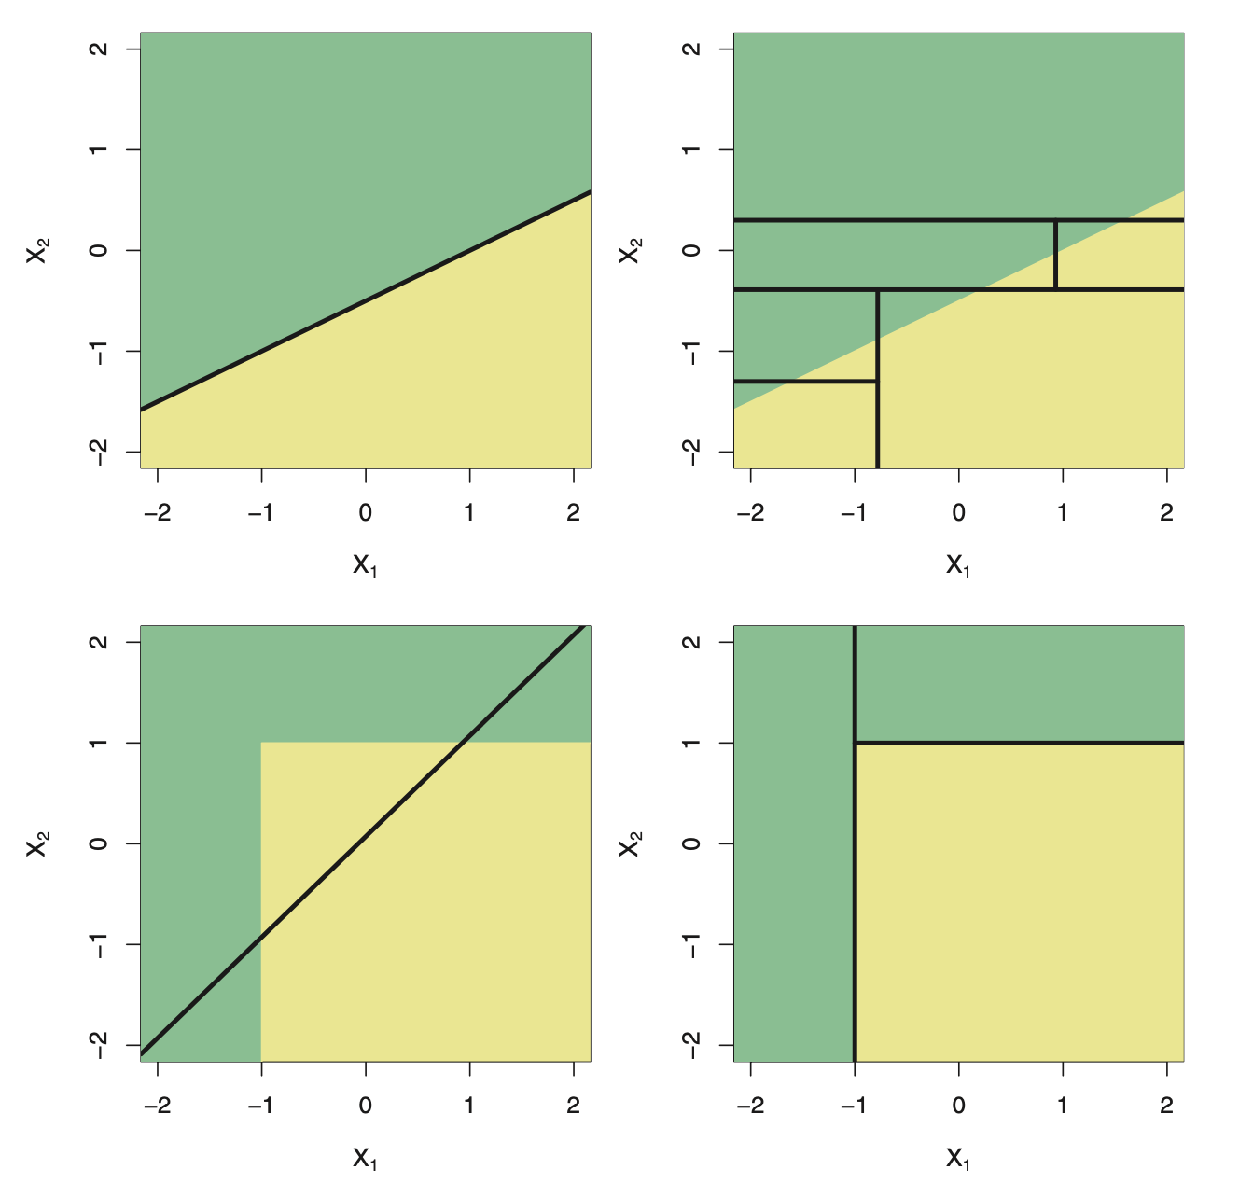
Árboles vs Modelos Lineales I
¿Qué es mejor? Depende
Ejemplo 1: V o A:
Si la estructura es lineal, CART tiene mala performance
James, Witten, Hastie, Tibshirani & Taylor (2023). p.342

Slide 33
Árboles vs Modelos Lineales II
¿Qué es mejor? Depende
Ejemplo 2: V o A:
Si la estructura es no lineal, CART es mejor para clasificar
James, Witten, Hastie, Tibshirani & Taylor (2023). p.342

Slide 34
CART: Ventajas & Desventajas
References
† James, G., Witten, D., Hastie, T., Tibshirani, R., & Taylor, J. (2023). An introduction to statistical learning: With applications in Python. Chap. 8.1.4

Slide 35
Ventajas y Desventajas de Árboles I
Fácil de explicar
Se asemeja a procesos de decisión -> Teoría de Juegos
Muy linda forma de ilustración
Menos capacidad predictiva que otros métodos

Slide 36
Ventajas y Desventajas de Árboles II
Puede usar de manera sencilla variables categóricas cualitativas sin necesidad de usar dummies
Arriba: variables más relevantes.
Poco robusto

Slide 37
Solución más sofisticada: Método de Ensamble
Def: Enfoque que combina muchos modelos simples en bloques para obtener un solo modelo con mejor predicción potencial
Bloque de modelos -> aprendizajes débiles (weak learners) porque por si solos tienen predicciones mediocres
Un árbol será el bloque de modelos dentro de Bagging, Boosting, & Random Forest

Slide 38

¿Dudas, consultas?
Árbol es fundamental para las secciones siguientes

Slide 39
Conclusiones finales
¿Qué aprendimos hoy?

Slide 40
¿Qué aprendimos hoy?
Aprendimos el algoritmo de árboles que es la base para otros métodos de Ensamble
Ventaja: Simple interpretabilidad e ilustración
Desventaja: Poco robusto u overfitting data -> Pruning
En la práctica, por cross-validation podemos elegir la profundidad de un árbol

Slide 41
¿Dudas, consultas?
Consultas: 25RO35480961@campus.economicas.uba.ar

